Slide 1
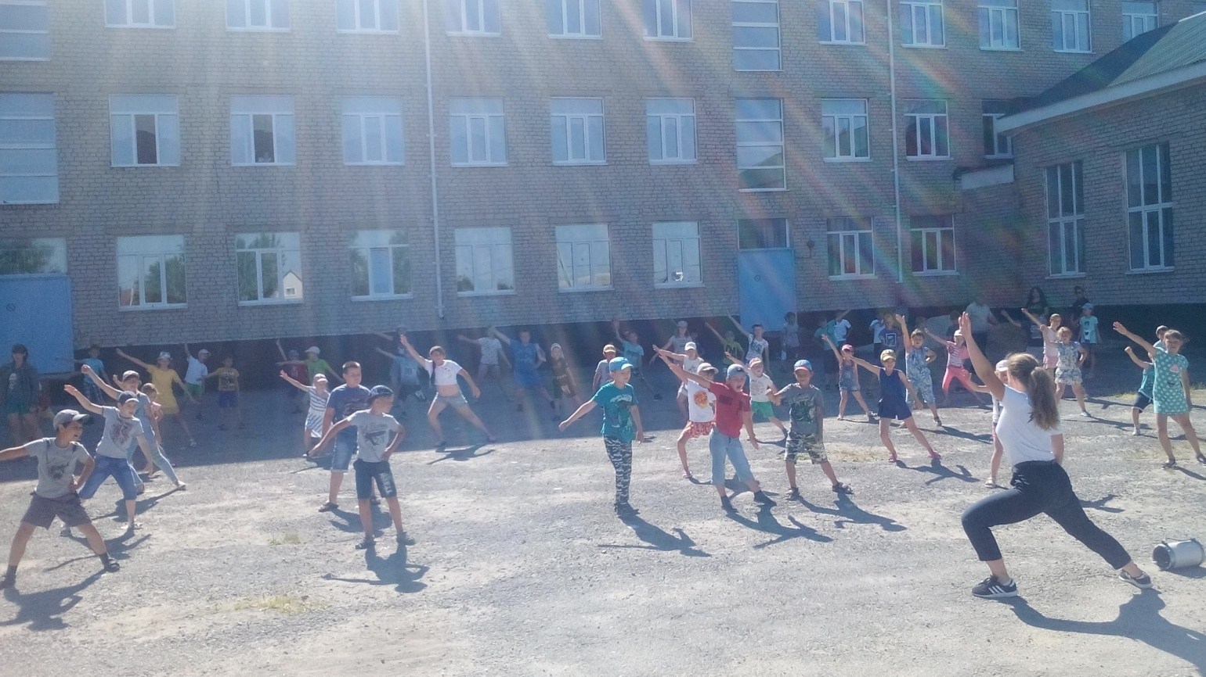
Мы – за здоровый
образ жизни!
Фурсова Татьяна Владимировна

Slide 2
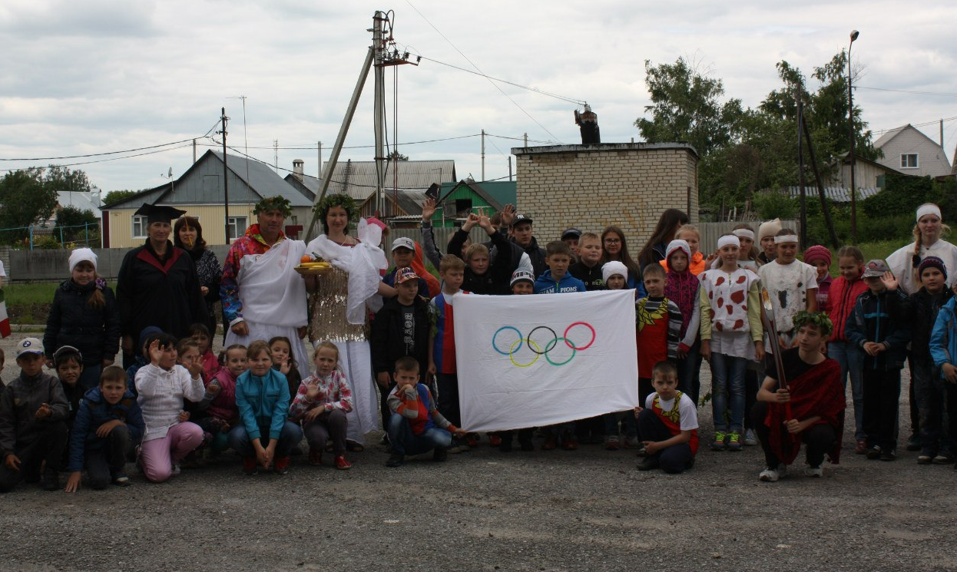
Цель практики
Привитие обучающимся средней школы принципов правильного и здорового образа жизни, отказ от вредных привычек и привлечении обучающихся к общественной жизни школы с целью профилактики асоциального поведения.

Slide 3
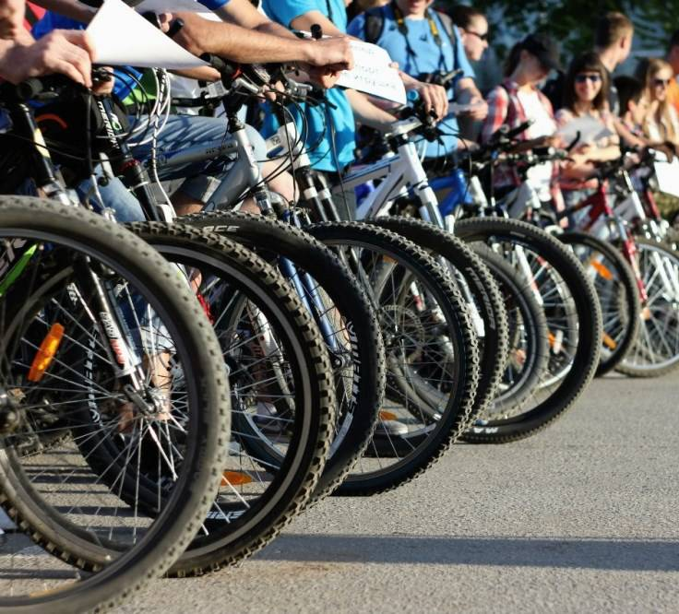
Актуальность для территории
Социологический опрос и анкетирование среди школьников 5-11 классов в нашей школе по проблемам вредных привычек показали недостаточную осведомленность о вреде и последствиях употребления ПАВ, наркотиков, а также степень информирования о существующих службах помощи.
В связи с этим возникла необходимость вести профилактическую работу по предупреждению асоциального поведения и пропаганде здорового образа жизни среди школьников и молодежи.

Slide 4
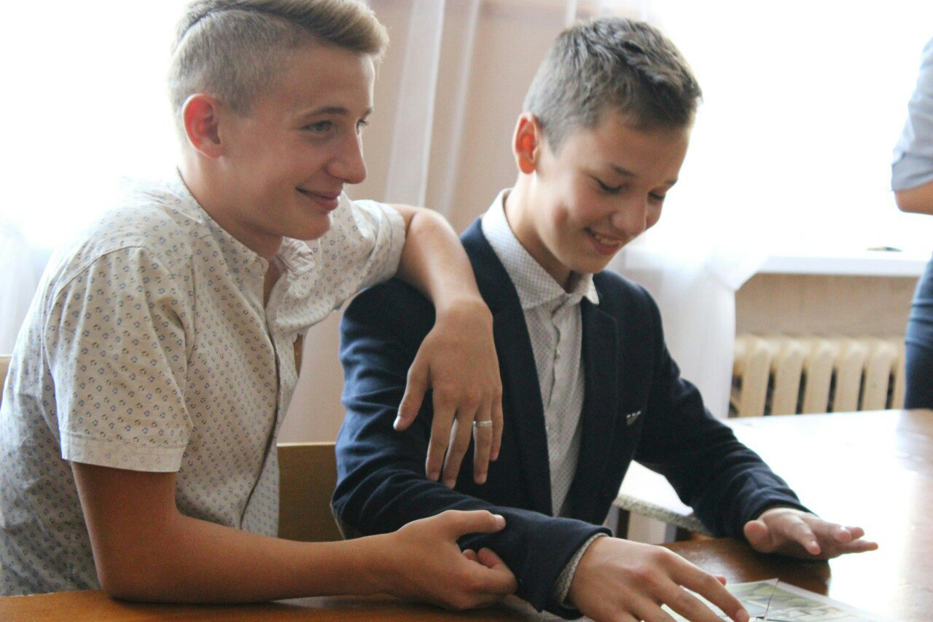
Задачи практики
Увеличение кружков и спортивных секций;
Проведение внеклассных и внешкольных мероприятий, акций, субботников, соревнований, квестов;
Формирование у подрастающего поколения активной гражданской позиции путем привлечения их в качестве волонтеров;
Привлечение подростков к поиску механизмов решения актуальных проблем местного сообщества через разработку и реализацию социально значимых проектов;
Проведение информационно-просветительской работы среди обучающихся по пропаганде ЗОЖ.

Slide 5
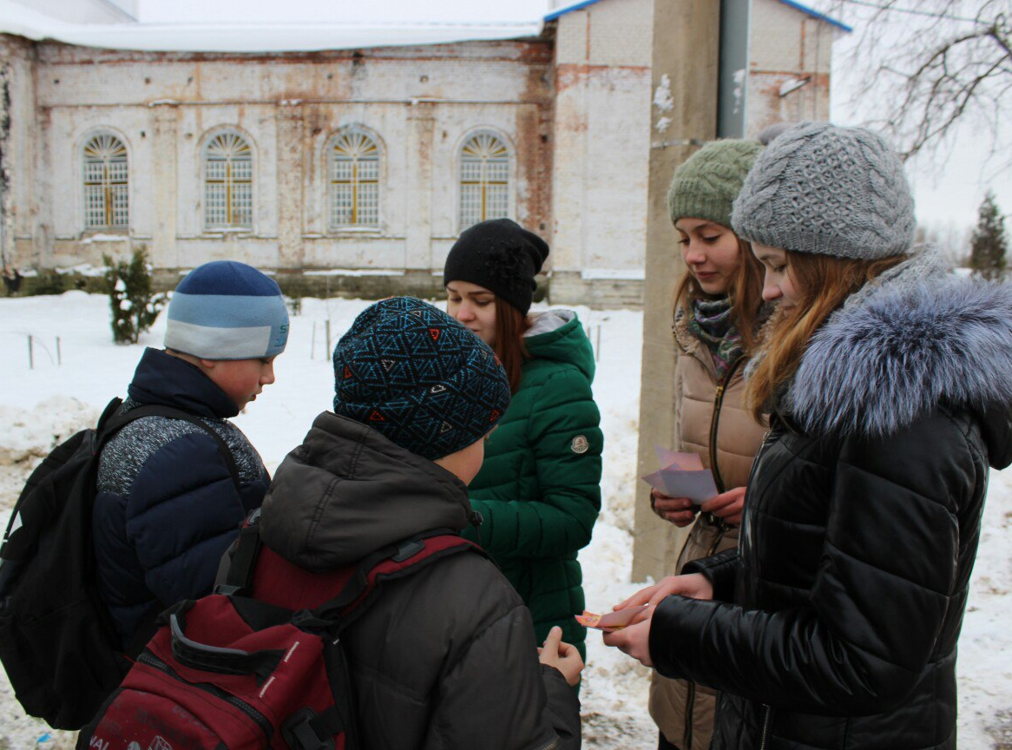
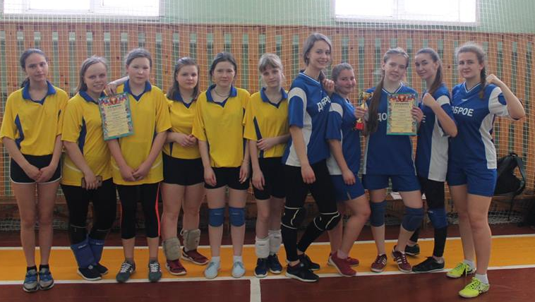
Основные мероприятия
Акции
Классные часы
Беседы
Конкурсы
Соревнования
Викторины
Выпуск и распространение буклетов

Slide 6
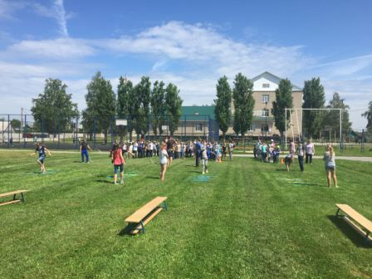
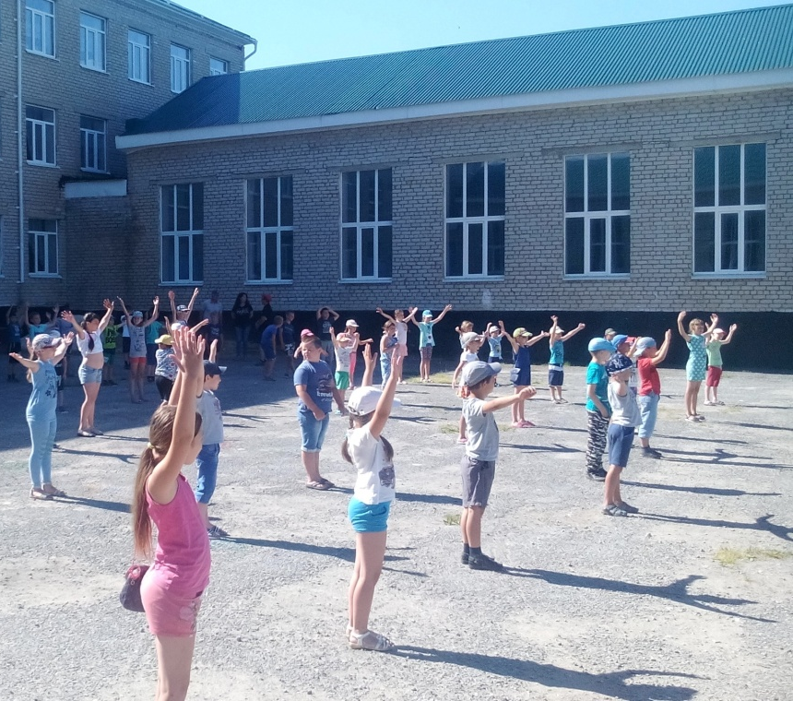
История практики
Лето 2018. Пришкольный оздоровительный лагерь
Проведение акции «Заряжайся»

Slide 7
Смета

Slide 8
Ожидаемые результаты
Повышение гражданской активности школьников
Улучшение культуры ведения здорового образа жизни
Расширение информационного освещения мероприятий по сохранению здоровья.

Slide 9
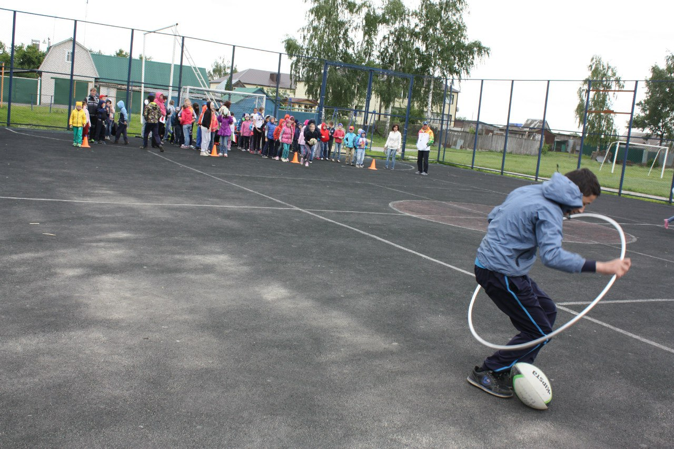
Мультипликативность
Данный проект разработан на основе районной и школьной программ по реализации здорового образа жизни и профилактике асоциального поведения среди детей и молодежи и может реализовываться в течение продолжительного времени, пока данная проблема будет существовать, но при условии, что ежегодно будет проводиться анализ проделанной работы, меняться тематика и содержание мероприятий.

Slide 10
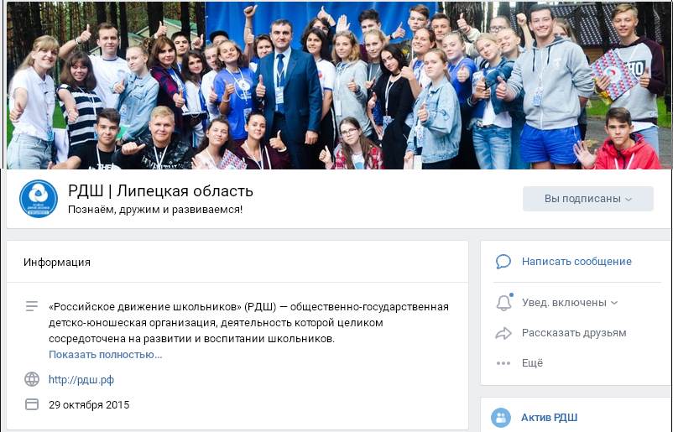
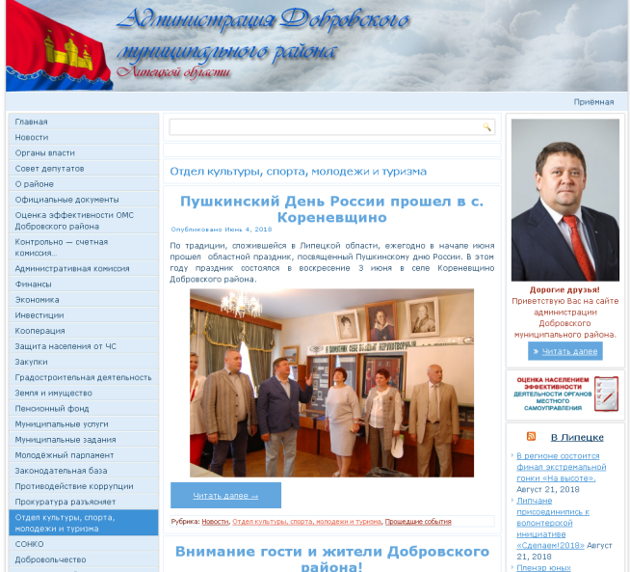
Информационная поддержка

Slide 11
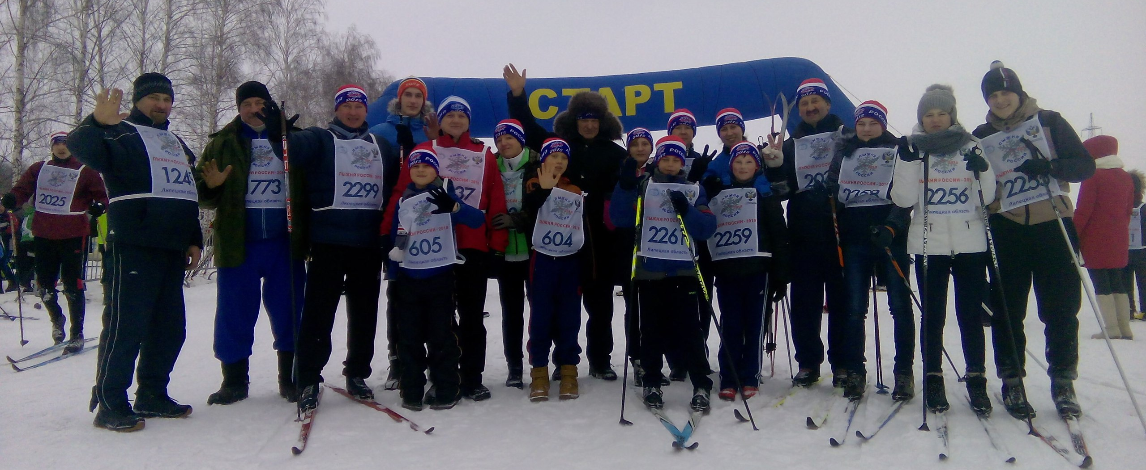
Будьте здоровы!

